Slide 1
Módszertani feladatok a szociális szakmafejlesztés részeként 2015. november 24. „Kapaszkodó” Szociális Börze

Slide 2
NRSZH
Szakmafej-lesztés
Képzési feladatok
Módszertani szakértői feladatok
Drogpolitikai feladatok
Háttér-intézményi feladatok
Társadalmi felzárkózási feladatok
Szakmai kollégiumok

Slide 3
Képzések
Szakmai tanácsok
Ellenőrzés-fejlesztés
Központi szociális nyilvántar-tások
Szociális Ágazati Portál
Szakpolitikai döntések támogatása
Kutatások-elemzések
Projektek
NRSZH
Szakmafej-lesztés – módszertan

Slide 4
Képzések
A szociális továbbképzési- és szakvizsgarendszer felülvizsgálata a szociális életpálya modellel összefüggésben.
Újabb Uniós program megvalósítása a továbbképzési kötelezettség elősegítésének érdekében.
A képzéseken felmerülő problémák vagy a szakmából egyéb úton érkező jelzések, dilemmák összegyűjtése → útmutatók, ajánlások, GYIK, kiadványok készítése, problémaorientált képzések tervezése.
Szociális Ágazati Portál (SZÁP)
Képzési naptár közzététele –részletes adatokkal

Slide 5
Képzések
Szakmai tanácsok
Ellenőrzés-fejlesztés
Központi szociális nyilvántar-tások
Szociális Ágazati Portál
Szakpolitikai döntések támogatása
Kutatások-elemzések
Projektek
NRSZH
Szakmafej-lesztés – módszertan

Slide 6
Szakmai tanácsok
Az ágazat szakmai egyeztetési fórumrendszerének újragondolása (új, szakmai véleményező, javaslattevő és egyeztető testület létrehozása) (EMMI felkérés).
Valamennyi komplexen értelmezett ellátotti csoport köré szerveződik egy-egy szakmai kollégium.
Támogatja az új módszertani és szakmafejlesztési rendszert, véleményt alkot szakmai kérdésekben is.
Rendszeres párbeszéd a szakterület valamennyi szereplőjével (szakmai vélemények, javaslatok bemutatásának, ütköztetésének, érdemi visszacsatolásoknak a színtere).
Technikai koordinációs, titkársági feladatok ellátása, ülések előkészítése, emlékeztető megírása (NRSZH).
NRSZH érintett szakmafejlesztési szakreferensek állandó részvételével.

Slide 7
Képzések
Szakmai tanácsok
Ellenőrzés-fejlesztés
Központi szociális nyilvántar-tások
Szociális Ágazati Portál
Szakpolitikai döntések támogatása
Kutatások-elemzések
Projektek
NRSZH
Szakmafej-lesztés – módszertan

Slide 8
Ellenőrzés-fejlesztés
Az ellenőrzés kettős pillérre épül:
1. Szakmafejlesztési pillér – erőteljes szakmai alapot és támogatást nyújt a szolgáltatók részére iránymutatások, protokollok, kézikönyvek, és egyéb kiadványok útján.
2. Hatósági ellenőrzési pillér – részletes protokoll alapján kidolgozott, törvényes, mélyreható és következetes vizsgálati modell kialakítása

Slide 9
Ellenőrzés-fejlesztés
A koncepció egyes elemei már jogszabályi szinten is láthatóak (pl. SZÁP közzététel, próbavásárlás)
Ellenőrzési eredmények, tapasztalatok rendszeres publikálása, megoldási javaslatok kidolgozása.
Az ellenőrzési rendszer részét képezi egy hármas rendszernek, mely egy szakmafejlesztési-módszertani és egy képzési pillérre épül.
Cél a problématerületen a jogkövető, szakmai elveknek megfelelő, minőségi szolgáltatás támogatásának elősegítése, továbbá ezek az információk megjelennek a szociális szakmai képzések programjaiban is.

Slide 10
Észlelt probléma
Visszajelzés jogi szabályozással kapcsolatban
Problémás kérdéskör megjelenítése a képzésekben
Problémás kérdéskör kidolgozása szakmai szabályozó dokumentumokban
Gyors kommunikáció a kérdéssel kapcsolatban (SZÁP)
További információk gyűjtése (területi lábak, kutatások)

Slide 11
Képzések
Szakmai tanácsok
Ellenőrzés-fejlesztés
Központi szociális nyilvántar-tások
Szociális Ágazati Portál
Szakpolitikai döntések támogatása
Kutatások-elemzések
Projektek
NRSZH
Szakmafej-lesztési – módszertan

Slide 12
Központi szociális nyilvántartások
Országos Jelentési Rendszer átalakítása
egységes felület kialakítása a KENYSZI rendszerben
párhuzamos SZÁP jelentések kivezetése
Szolgáltatói Nyilvántartás (MŰKENG)
jogszabály módosítások alapján új szolgáltatások ill. adattartalmak rendszerbe történő bevezetése (BK, krízisközpont, titkos menedékház, félutasház, feladatmutató rögzítése stb.)
fejlesztések szakmai támogatása – adatok összeállítása, felkészítők
Igénybevevői Nyilvántartás
jogszabálykövető fejlesztések (pl. HSG, első interjúval lezárható tevékenység)
TEVADMIN modul fejlesztése (pl. támogató szolgáltatás)
Szakmatámogató tevékenység a változásokhoz való alkalmazkodásban

Slide 13
Képzések
Szakmai tanácsok
Ellenőrzés-fejlesztés
Központi szociális nyilvántar-tások
Szociális Ágazati Portál
Szakpolitikai döntések támogatása
Kutatások-elemzések
Projektek
NRSZH
Szakmafej-lesztés – módszertan

Slide 14
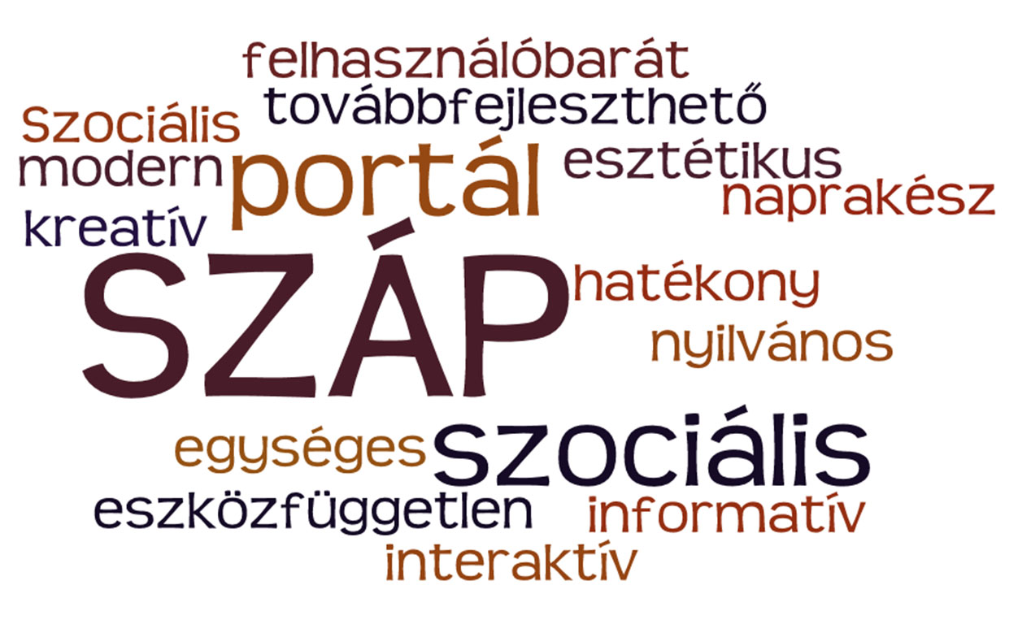
Megfelelés a modern kor elvárásainak…

Slide 15
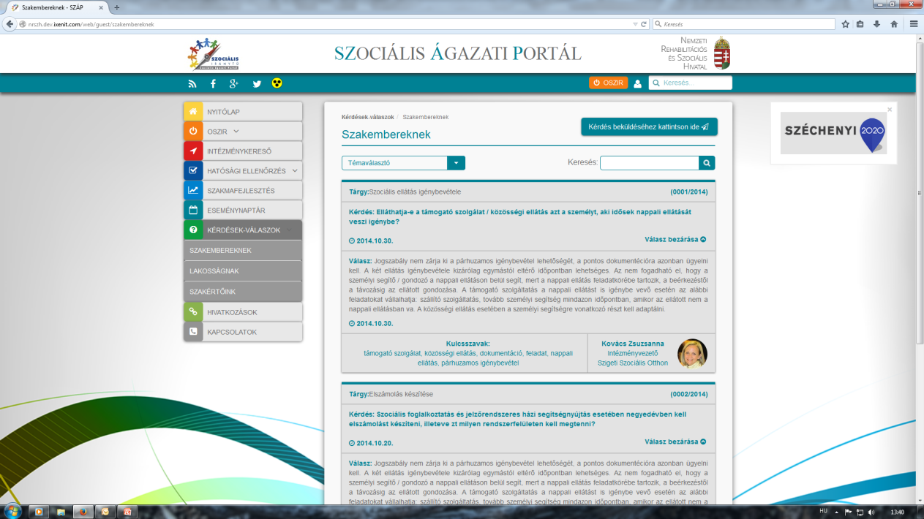
Szociális Ágazati Portál
Nyitólap – Hírfolyam
OSZIR
Intézménykereső
Hatósági ellenőrzés
Szakmafejlesztés
Eseménynaptár
Kérdések - Válaszok
Hivatkozások
Portál tesztüzemű indítása után folyamatos fejlesztések funkcionális és tartalmi területen is.

Slide 16
Képzések
Szakmai tanácsok
Ellenőrzés-fejlesztés
Központi szociális nyilvántar-tások
Szociális Ágazati Portál
Szakpolitikai döntések támogatása
Kutatások-elemzések
Projektek
NRSZH
Szakmafej-lesztés – módszertan

Slide 17
Szakpolitikai döntések támogatása
Jogszabályokkal kapcsolatos javaslatok.
Adatszolgáltatások szakpolitikai döntések előkészítéséhez.
Kétirányú kommunikáció támogatása.
Állami támogatások célzottabb felhasználásának elősegítése.
Javaslat megfogalmazása az országos ellátórendszer fejlesztésére, valamint az ellátórendszer fejlesztéséhez szükséges források tervezésében.
Új szolgáltatási formák és szakmai módszerek bevezetése érdekében modellkísérletek szervezése.

Slide 18
Képzések
Szakmai tanácsok
Ellenőrzés-fejlesztés
Központi szociális nyilvántar-tások
Szociális Ágazati Portál
Szakpolitikai döntések támogatása
Kutatások-elemzések
Projektek
NRSZH
Szakmafej-lesztés – módszertan

Slide 19
Kutatások-elemzések
Kockázatelemzésre épülő ellenőrzési tervek, programok összeállítása.
Adatforrások:
Szolgáltatói Nyilvántartás (MÜKENG)
Igénybevevői Nyilvántartás (KENYSZI),
Országos Jelentési rendszer (OJR) adataira,
Egyéb adatforrások, célzott felmérések, jelzések, bejelentések
Feladatok:
kockázati szempontrendszer kialakítása, kockázati tényezők kiválasztása és meghatározása
az ellenőrzés alá vont szolgáltatók kiválasztása a kockázatelemzés mutatói alapján
Kockázati elemekre történő reakció szakmafejlesztés, képzés részéről.
Átfogó kutatások szolgáltatás típusonként.

Slide 20
Képzések
Szakmai tanácsok
Ellenőrzés-fejlesztés
Központi szociális nyilvántar-tások
Szociális Ágazati Portál
Szakpolitikai döntések támogatása
Kutatások-elemzések
Projektek
NRSZH
Szakmafej-lesztés – módszertan

Slide 21
Projektek
Gyermekek esélyeit növelő helyi és térségi programok szakmai, módszertani támogatása (EFOP 1.4.1)
Rászoruló Szemelyeket Támogató Operatív Program –– Szegény gyermekes családok es rendkívül alacsony jövedelmű személyek számára természetbeni juttatás biztosítása (RSZTOP-1.)
Óvodai és iskolai szociális segítő tevékenység EFOP 3.2.8.)
Képzéshez kapcsolódó projektek
A szociális ágazat módszertani és információs rendszereinek megújítása (EFOP)

Slide 22
Drogpolitikai feladatkör
Hatásvizsgálatok, adatgyűjtések végzése.
Tényfeltáró, elemző, stratégiai és döntés-előkészítő tanulmányok készítése.
A szociálpolitikai, társadalmi felzárkózási és drogpolitikai stratégiai döntések megalapozása, továbbá közreműködés irányelvek és standardok kifejlesztésében a Nemzeti Drogellenes Stratégia végrehajtásához.
Drogpolitikai projekt.
Szenvedélybetegek részére ellátást nyújtó szolgáltatók szakmai támogatása a Stratégia irányelvei alapján.

Slide 23
Képzések
Szakmai tanácsok
Ellenőrzés-fejlesztés
Központi szociális nyilvántar-tások
Szociális Ágazati Portál
Szakpolitikai döntések támogatása
Kutatások-elemzések
Projektek
NRSZH
Szakmafej-lesztés – módszertan

Slide 24
Módszertani-szakmafejlesztési feladatok alapelvei
Kidolgozásra került egy átfogó Szakmafejlesztés szakmai koncepció, mely fő elemei
Módszertani feladatellátás szétválasztása a hatósági-szakértői feladatkörre és a szakmafejlesztő / szakmatámogató tevékenységkörre
Területi alapú szakmatámogató hálózat létrehozása, működtetése
Intenzív, kétoldalú kommunikáció a szakmával
Összehangolt együttműködés a szociális területen működő szereplők között
Szinergikus együttműködés a képzés – ellenőrzés – szabályozás területeken
Hivatalon belüli feladatok integrált működtetése.

Slide 25
Szakmafejlesztés-módszertan
Egységes szabályozó dokumentumok kidolgozása
Területi lábak megteremtése (EFOP)
Rendszeres szakmai műhelyek, konferenciák, szakmai napok megtartása
Szoros kapcsolat a szakmával
Területi szakértők
Szakmában dolgozókkal közvetlen kapcsolat
Kapcsolatok szakmai szervezetekkel (egyházi módszertan, érdekvédelmi szervezetek, hatóságok és egyéb szakmai szervezetek).

Slide 27
Területi szakmafejlesztés
Mintahelyek
Szakértők
Szervezési feladatok
Területi szakmai tudás beépítése a szakmafejlesztésbe
Jó gyakorlatok bemutatása
Kétirányú kommunikáció területi támogatása

Slide 28
SZOLGÁLTATÁS
MINŐSÉG
HATÉKONYSÁG
„A kihívások azért vannak, hogy tanítsanak nekünk valamit, erősebbé tegyenek és megingassák azzal kapcsolatos hiedelmeinket, hogy mit vagyunk képesek legyőzni és mit nem.
Amikor megértjük, milyen célt szolgál az előttünk álló kihívás, akkor feltárul előttünk az igazság: akadályok nem léteznek, csak lehetőségek, melyek által fejlődni tudunk.”
Yehuda Berg

Slide 29
Köszönöm megtisztelő figyelmüket! Farkasné Farkas Gyöngyi főigazgató foigazgato@nrszh.hu https://www.facebook.com/nrszh www.nrszh.kormany.hu

